Slide 1
Η σταδιακή διείσδυση του Ρωμαϊκού νομίσματος στην ελληνική Ανατολή
Μεταπτυχιακό Αρχαίας Ιστορίας ΕΚΠΑ / ΙΙΕ
2019-2020
Σοφία Κρεμύδη
26.11.2019

Slide 2
Michel Crawford, Coinage and Money in the Roman Republic, London, 1985
“Debate about the economy of the Hellenistic world and about the consequences of the Roman conquest of that world has tended to revolve inconclusively around problems of growth and decline. Yet one complex of facts is clear: at the beginning of the Hellenistic period, there was no coinage at Rome and a wide variety of coinages was in use elsewhere; by the time of Augustus, not only was the Mediterranean world under Roman rule, most of it was taxed by Rome and used the Roman monetary system and Roman coinage”

Slide 3
Η παραγωγή νομίσματος στην Ιταλία
Από τα μέσα του 6^{ου} αι. π.Χ. υπάρχει μια ακμάζουσα αργυρή νομισματοκοπία ελληνικών πόλεων (αποικιών) στην Κάτω Ιταλία: Μεταπόντιον, Σύβαρις, Κρότων, Καυλωνία, Tάρας, Υέλη, Νεάπολις κ.α. Κυρίως δίδραχμα 7-6 γρ.
Μετά τα μέσα του 5^{ου} αι. εισάγεται η χρήση του χαλκού νομίσματος, περιστασιακές χρυσές κοπές.
Η νομισματοκοπία των ελληνικών πόλεων σταδιακά μειώνεται με την επέκταση των Ιταλιωτών και εγκαταλείπεται στα τέλη του 2^{ου} αι. π.Χ. με την επικράτηση των Ρωμαίων στην ιταλική χερσόννησο.

Slide 4
Η παράδοση της Ιταλίας, ο χαλκός Aes signatum
Οι λαοί της Ιταλίας χρησιμοποιούσαν ένα σύστημα ανταλλαγών που βασιζόταν σε αντικείμενα από χαλκό ή άλλα κράματα που έπρεπε να ζυγιστούν για να προσδιοριστεί η αξία τους.
Όταν άρχισαν να ανταλλάσσονται τα ελληνικά νομίσματα στην Βόρεια Ιταλία η αξία του αργύρου έπρεπε να μετατραπεί σε χαλκό.
Πλήθος μονάδων μετάλλου στην Ιταλία, όλες χάλκινες : as, nummus
Κεντρική Ιταλία, 6^{ος}-4^{ο} αι. π.Χ.
Χάλκινες ράβδοι, Περίπου 1,5 kg
Rammo secco (=ξερό κλαδί), Ετρουρία
Τις μιμήθηκαν αργότερα οι Ρωμαίοι

Slide 5
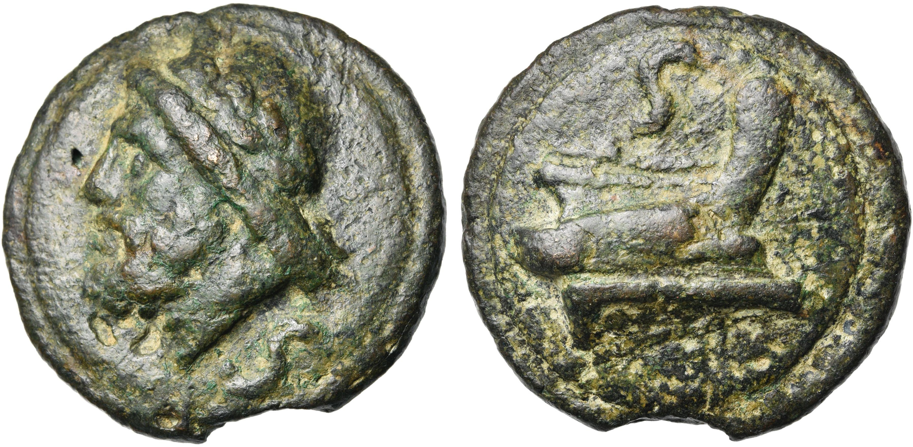
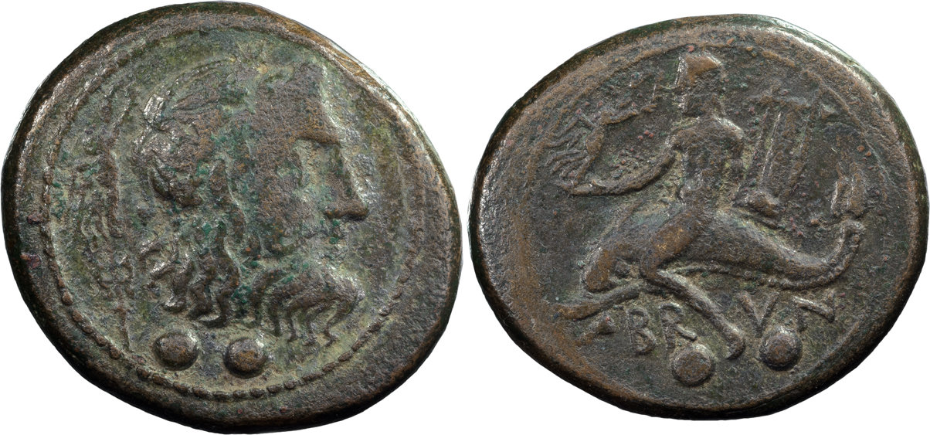
Aes Grave περ. 300 π.Χ έως την εισαγωγή του δηναρίου
As I
Semis, S
Trience, •••• (4 ουγγιές)
Quadrance, ••• (3 ουγγιές)
Sextans, •• (2 ουγγιές)
Uncia (1/12), • (1 ουγγιά)
c. 255 γρ.
Notes:
Βαριά σειρά όπου η μονάδα είναι η ρωμαϊκή λιβρα (pound) 324 γρ.
Ελαφριά σειρά όπου η μονάδα είναι τα 5/6 της ρωμαϊκής λίβρας 280 γρ.
Μονάδα είναι το As
Η παραγωγή των aes grave εξαπλώνεται σε όλη την Ιταλία έως τον νότο και τις ιταλικές αποικίες του νότου

Slide 6
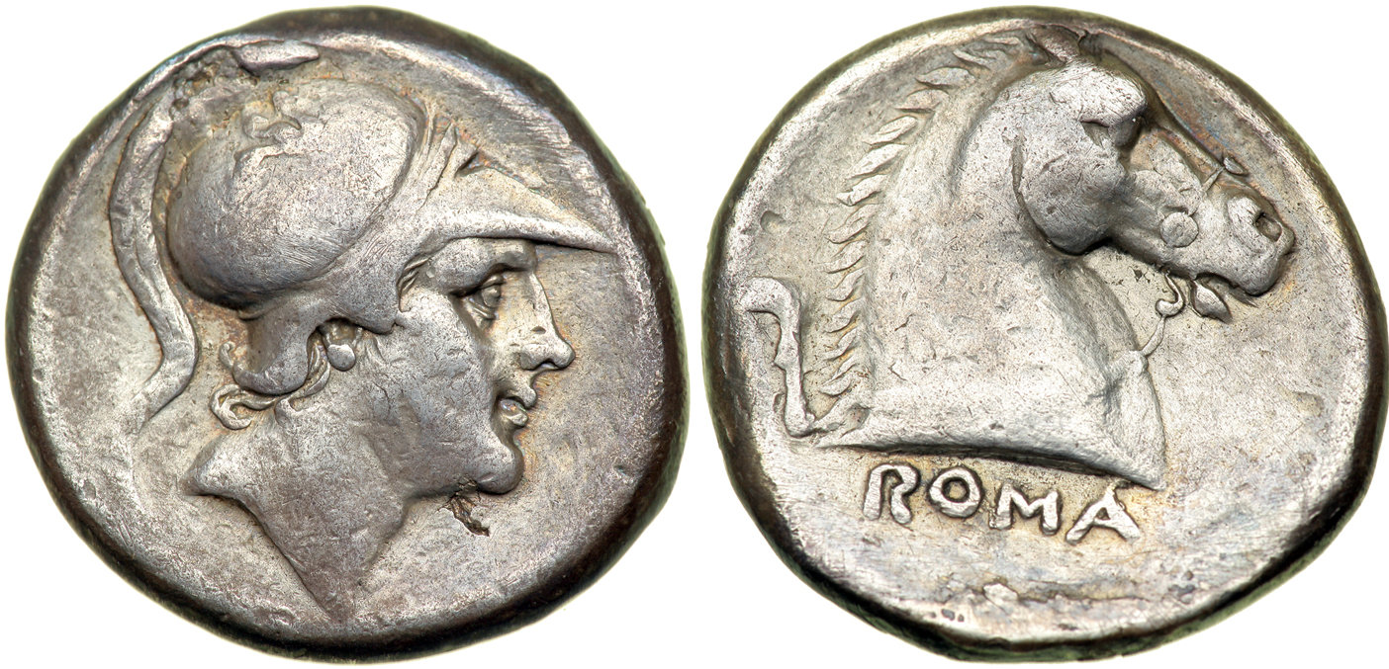
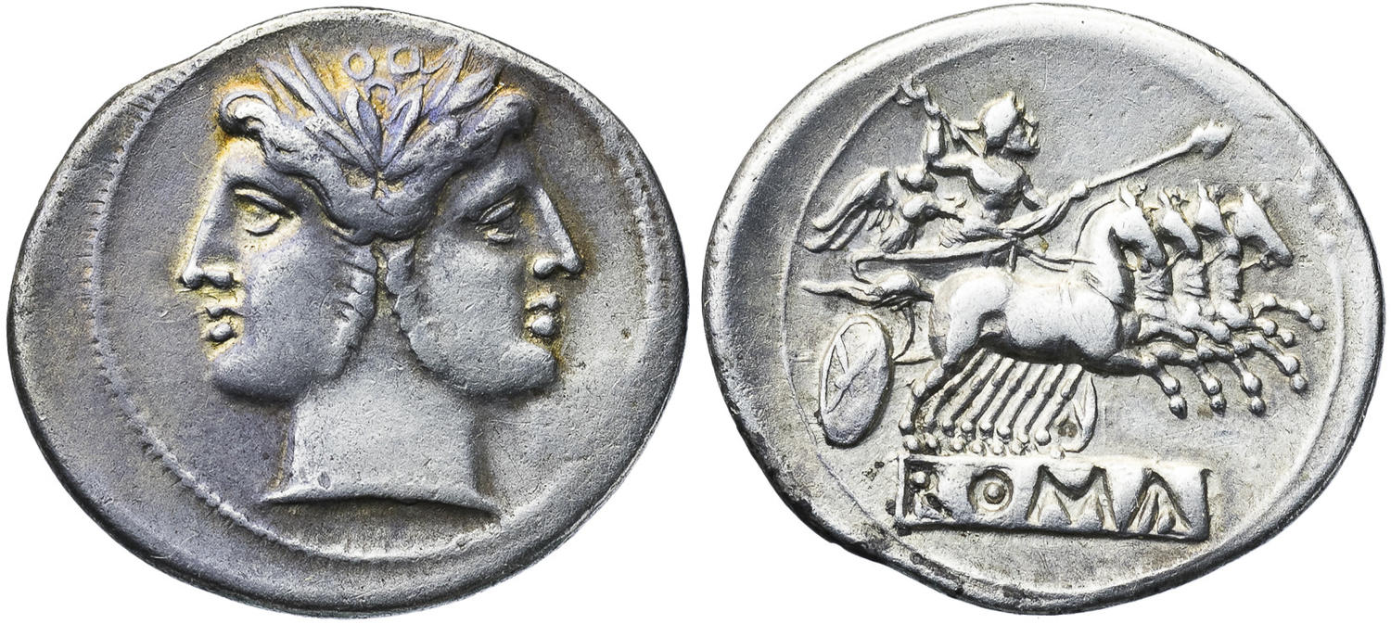
Αργυρές ρωμαϊκές κοπές πριν το δηνάριο c. 320-215 π.X.
Τα πρώτα αργυρά νομίσματα της Ρώμης που εμφανίζονται στα τέλη του 4^{ου} αι. π.Χ. είναι επηρεασμένα από αυτά των ελληνικών αποικιών.
c. 320-225 π.Χ.
Mars / Άλογο 7.3-6.6 γρ.
c. 241-235 π.Χ.
Mars / Άλογο 7.3-6.6 γρ.
c. 225-215 π.Χ.
Διόσκουροι / άρμα
Notes:
Το παράλληλο σύστημα αργυρών, χαλκών χυτών, λίγων παιστών σταδιακά καταρρέει υπό την πίεση των καρχηδονιακών πολέμων. Τα αργυρά σταδιακά υποτιμώνται, χάνουν σε καθαρότητα μετάλλου.
Αυξάνεται ραγδαία η χρήση του χρήματος και το παλαιό σύστημα δεν αρκεί πλέον. Εισάγεται το σύστημα του δηναρίου με τις υποδιαιρέσεις το οποίο θα επιβιώσει έως τον 3^{ο} αι. μ.Χ.

Slide 7
Η εισαγωγή του δηναρίου και ριζική αλλαγή όλου του ρωμαϊκού νομισματικού συστήματος εν μέσω του β’ Καρχηδονιακού πολέμου (218-201 π.Χ.)
Νομισματική μεταρρύθμιση 215-209 π.Χ. (211 π.Χ.)
Υποδιαίρεση | Σύμβολο | Αξία σε Αs | Τύποι
Δηνάριο 4,5 γρ./3.9 γρ. | X / ΧVI | 10 / 16 | Ρώμη /Διόσκουροι
Quinarius | V | 5 / 8 | Ρώμη /Διόσκουροι
Sestertius | IIS | 2 ½ / 4 | Ρώμη /Διόσκουροι
Victoriatus | - | - | Ζεύς / Νίκη με τρόπαιο
Notes:
Βικτωριάτοι, πιθανώς τα τροπαιοφόρα των ελληνικών επιγραφών είναι μια υποδιαίρεση σε διαφορετικό σύστημα. Κυκλοφορέι στην Ν. Ιταλία κυρίως, έχει λιγότερο καθαρή μεταλλική σύνθεση και διαρκεί περίπου 40 χρόνια
Αξίζει 2/3 του δηναρίου

Slide 8
Τα χαλκά μετά το 211 π.Χ.
c. 54-16 γρ.
As
Semis
Notes:
Τα χάλκινα μετατρέπονται σταδιακά σε tocken coinage χάνουν σταδιακά το βάρος τους και καταλήγουν να ζυγίζουν περ. 16 γρ. Από τα 54 γρ που είχαν ξεκινήσει
Από το 90 έως το 40 π.Χ. Σταματά η κοπή χαλκώνν στην Ρώμη

Slide 9
Η σταδιακή διείσδυση των Ρωμαίων στην Ανατολική Μεσόγειο
197 π.Χ.: Ήττα του Φιλίππου Ε’ στις Κυνοσκεφαλές
189 π.Χ.: Ήττα του Αντιόχου Γ’ στην Μαγνησία.
Και οι δύο παραδίδουν τον στόλο, χάνουν εδάφη και πληρώνουν αποζημιώσεις.
168 π.Χ. Μάχη της Πύδνας και κατάλυση του βασιλείου της Μακεδονίας
146 π.Χ.: Καταστροφή της Κορίνθου και υποταγή της Αχαϊας
133 BC: Άτταλος Γ’ ‘δωρίζει’ το βασίλειο στους Ρωμαίους.
63 π.Χ.: Πομπηίος καταλαμβάνει την Συρία
31 π.Χ.: Η Αίγυπτος στους Ρωμαίους

Slide 10
Δημιουργία ανατολικών ρωμαϊκών Επαρχιών
148/7 : Μακεδονία
129 : Ασία
67 : Κρήτη-Κυρηναϊκή
63 : Πόντος-Βιθυνία
63 : Συρία
58: Κιλικία, Κύπρος
30 : Αίγυπτος
27 π.Χ. : Αχαΐα

Slide 11
Η σταδιακή εξάπλωση του δηναρίου
Notes:
210-150 Italy, islands, small part of Spain
150-100 around Carthage Eastern Spain
100-50 Greece, Balkans, western Spain, southern Gaul
50-1 Asia Minor, Syria, Northern Africa, Gaul
1-50 Armenia, Mauretania, Britain

Slide 12
Θησαυροί δηναρίων της περιόδου της ρωμαϊκής δημοκρατίας RRCH online

Slide 13
Βαλκάνια έως τον Δούναβη και Μικρά Ασία RRCH online

Slide 14
Θησαυροί δηναρίων από τον Βορειοελλαδικό χώρο κατά την όψιμη ελληνιστική περίοδο
Amandry, M., Kremydi, S., «La pénétration du dénier en Macédoine et la circulation de la monnaie locale de bronze (IIe siècle av. J.-Chr.-IIe siècle apr. J.-Chr.)» στον τόμο: Parissaki, G., Fournier, J.(éds.), Les communautés du Nord Égéen au temps de l’hégémonie romaine. Entre ruptures et continuités, Μελετήματα 77, Athènes 2018, 79-115.
Notes:
Στόβοι: Ο παλαιότερος θησαυρός, μετά το 125 π.Χ. 504 δηνάρια, 1 victor. , 1 NS σε 2 αγγεία
Δηνάρια από το 209/8-125 π.Χ. θεωρείται πως ο θησαυρός δημιουργήθηκε στην Ιταλία, ήρθε με κάποιον μισθοφόρο και απεκρύβη κατά τη διάρκεια της επιδρομής των Σκρδίσκων το 119/118 που νικήθηκαν από τους Ρωμαίους σε μάχη κοντά στους Στόβους (Syll. 700, 710)
Hoxhare, 552 δηνάρια 189-180-112/111 π.Χ. πάλι θεωρείται πως δημιουργήθηκε στην Ιταλία
Κερασιά, Μακεδονία, Θεσσαλονίκη 1976, συνδέονται με Μιθριδατικούς πολέμους
Θησαυροί 3-5 πρ΄πει να συνδέονται με τα Μιθριδατικά
Κερασιά 138-78 π.Χ.
Θησαυροί 6-18: εμφύλιοι πόλεμοι

Slide 15
Τόπος | Χρον. Απόκρυψης post | Δηνάρια | Χρονολόγηση δηναρίων | Άλλα Νομίσματα | IGCH/CH | RRCH
Στόβοι | 125 | 504 | 209/8-125 | 1 αθηναϊκό, 1 victoriatus | - | 158
Hoxhare, Αλβανία | 111 | 552 | 189/80-112/11 | - | - | -
Κερασσιά, Χαλκιδική 1959 | 78 | 47 | 138-78 | 1 Aesillas |  | -
Μακεδονία 1986 | 80-70 | 127 | Έως 74 | 16 Aesillas |  | -
Περ. Θεσσαλονίκης | 80-70 ή δεκ. 50 | 500? | ? | 40 Aesillas | 5.55 | -
Νέα Καρβάλη | 55-50 | 100? | 78-58 | 14 Aesillas? | 660 | 336
Μακεδονία 1980 | 54 | 91 | 157-54 | 10 Aesillas | 7.54-67 | -
Θεσσαλονίκη 1967 | 54 | 51 | 134-54 | - | - | -
Πλατανιά, Δράμα 1959 | 48 | 2 | 90, 49 | 2 Aesillas, 39 χάλκινα | - | -
Τίρανα 1963 | 48 | 39 | 189/0-49 | 16 Δυρράχιο, 7 Απολλωνία | - | -
Τίρανα 1964 | 48 | 46 | 149-49 | 39 Δυρράχιο, 31 Απολλωνία | - | -
Glishikj (ν. Στόβων) b. 1973 | 48 | ? | ? | ? | ? | ?
Θάσος 2007 | 48/47 | 23 | 86-47/48 | - | - | -
Απολλωνία 1975 | 45 | 1858. 16 quinarii | 49-45 (65%) | ½ δρχ. Δυρραχίου | - | -
Θράκη 1962 | 43 | 77, 2 aurei | 169/58-43 | - | - | 402
Πέτρες 1966 | 42 | 125 | 106-43/2 | - | - | -
Μακεδονία 1977 | 35 | 46? | Έως 36-35 | - | 3.1977 | -
Θησαυροί με δηνάρια
Μακεδονία, Ιλλυρία, Ν. Θράκη
2^{ος} - 1^{ος} αι. π.Χ.

Slide 16
Μεμονωμένα δηνάρια έως τα χρόνια του Αυγούστου
Απολλωνία : 133-49 π.Χ. (6 δηνάρια, 1 quinarius)
Μουσείο Οχρίδας : 155-42 π.Χ. (14 δηνάρια)
Πέλλα : 129-105 π.Χ. (4 δηνάρια)
Δίον : 126-46 π.Χ. (10 δηνάρια, 2 quinarii)
Βεργίνα: 120-39 π.Χ. (2 δηνάρια, 1 quinarius)
Αιανή : 116/5 π.Χ. (1 δηνάριο)
Θεσσαλονίκη : 54 π.Χ. (1 κομμένο δηνάριο επί Βρούτου)
Θάσος: 132-31 π.Χ. (9 δηνάρια, 1 quinarius)
Ηράκλεια Σιντική: 123-32/1 π.Χ. (3 δηνάρια)

Slide 17
Τόπος | Χρον. Απόκρυψης post | Δηνάρια | Χρονολόγηση δηναρίων | Άλλα Νομίσματα | IGCH/CH | RRCH
Αγρίνιο | 140-129 | 39 | Έως 129 π.Χ. | 1300 + ελληνικά | 271 | 158
Ναύπακτος | Τέλη 2^{ου} αι. | 3 | Έως 109 | 1 Αθηναϊκό | 317 | -
Διακοφτό, Αίγιο | Μέσα 2^{ου} α | 1 quinarius ? | 83/82 ? | 3000+ ελληνικά | 262 | -
Πειραιάς | 86 | 5 | 151-86 | - | - | 242
Αθήνα | 49 | 47 | 151-49 | - | - | -
Αϊδόνα 1955, Θεσσαλία | 46 | 4 | 81-46 | 4 Θεσσαλικά | 351 | 376
Ιεράπυτνα, Κρήτη | 44-42 | 200 |  | 160+ (Αθην., κρητ., κιστοφ. κα) | 352 | 3374
Κέρκυρα | 31 | 28 | 151-32/1 |  |  | -
Άκτιο | 31 | 41 | 119-31 |  |  | 473
Παντοκράτωρ, Πρέβεζα | 31 | 122 | τέλη 2ου αι.-32/31 | 2 Λυσίμαχοι | 7.226 | -
Δήλος | 31 | 45 + 604 | 147-40 (45) 604, 31 π.Χ.) | 1 Ιούβα Α’ | - | 465
Πόρτο Μπούφαλλο (Βύρρα/Αργυρό) , N. Εύβοια | 31 | 95 + δηνάρια | 125-31 51% Μ. Αντώνιος | - | - | 467
Θησαυροί με δηνάρια
Αχαΐα, Κρήτη,
2^{ος} – 1^{ος} αι. π.Χ.

Slide 18
Κλ. Σιδηρόπουλος, “A Hoard of denarii and early Roman Messene”, INC 2009, Glasgow 2011
Ελληνικά graffiti και επισημάνσεις πάνω σε δηνάρια

Slide 19
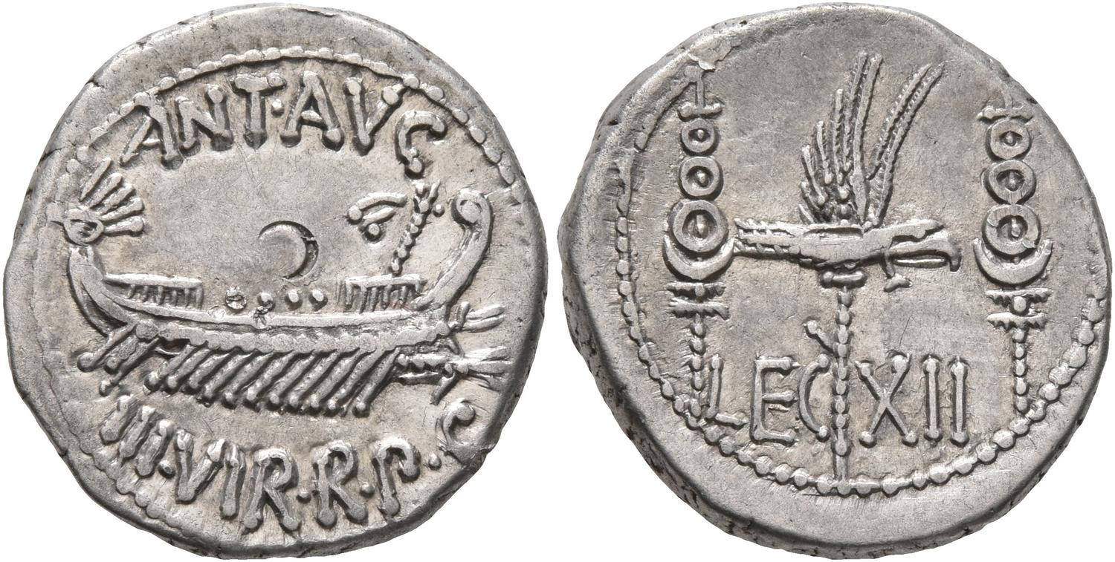
Δηνάρια λεγεώνων Μάρκου Αντωνίου
32-31 π.Χ., Νομισματοκοπείο Πάτρας (?)
Σε μεγάλους αριθμούς στους θησαυρούς
Notes:
Δηνάρια Μ. Αντωνίου με ονόματα λεγεώνων.
Κυκλοφορούν σε μεγάλους αριθμούς στην Ανατολική Μεσόγειο και στα Βαλκάνια

Slide 20
Fleet Coinage
Σηστέρτιος, 38 π.Χ. Αντωνιος/Οκταβία
Atratinus

Slide 21
Τόπος | Χρον. Απόκρυψης post | Δηνάρια | Χρονολόγηση δηναρίων | Άλλα Νομίσματα | IGCH/CH | RRCH
Αλικαρνασσός 1975 (Bodrum) | 41 | 62 | Έως 41 | 36 Κιστόφοροι, 1 δραχμή | - | -
Μικρά Ασία πριν 1970 | 31 | ? | ? | - | - | -
Θησαυροί με δηνάρια
Μικρά Ασία
2^{ος} – 1^{ος} αι. π.Χ.

Slide 22
Επιγραφικές μαρτυρίες Μακεδονία-Θράκη
Βέροια: Γυμνασιαρχικός νόμος, μέσα 2^{ου} αι. π.Χ.(ΕΚΜ Α’ , αρ. 1) Τα πρόστιμα για όσους δεν σέβονται τους νόμους του γυμνασίου αναφέρονται σε δραχμές
Στύβερρα (Δερρίοπος, μεταξύ Στόβων και Ηράκλειας Λυγκηστίδος): Κατάλογοι εφήβων, 41-48 μ.Χ. [Papazoglou, Chiron 18 (1988)]. Συχνές αναφορές σε δηνάρια
Επιτύμβιες πρόστιμα αυτοκρατορικών χρόνων από Θεσσαλονίκη, Βέροια, Στόβους (Μακεδονία), Άβδηρα, Τόπειρος, Μαρώνεια (Θράκη)

Slide 23
Ευρετήρια Δήλου, 156 π.Χ. ID 1421 Ab. Col. I l. 3

Slide 24
Αναφορά σε ρωμαϊκές υποδιαιρέσεις στα ευρετήρια της Δήλου
…ἐφεσίας τρεῖς· δινάρια 𐅃Ι· δίνομα δύο καὶ τροπαιοφόρ[α — — —”
ID, 1443, B I, l. 21 (145/4-143/2 π.Χ.)
ἄλλον ἐφ’ οὗ τὰ ΠΠ ἔχοντα τετ[ρά]ν[ομα — — —· ἄλλον ἐφ’ οὗν τὰ ΡΡ ἔχοντα]
ΙD, 1432, Β b I, l. 47 (153/2 π.Χ.)
[τ]ρεῖς· ἄλλον ἐφ’ οὗ τὰ ΠΠ ἔχοντα τετράνομα̣ [— — — — — — —
ID, 1409, A a, II, l. 112 (λίγο μετά το 166 π.Χ.)

Slide 25
Επιγραφικές μαρτυρίες Μεσσήνη: οκτώβολος εισφορά
IG V.1 1432-1433: Επιβολή ειδικού φόρου από τους Ρωμαίους στην Μεσσήνη. Οκτώ οβολοί ανά μνά.
Τα εισοδήματα υπολογίζονται σε τάλαντα, μνάς, στατήρες, δραχμές, οβολούς, χαλκούς και η φόρος σε δηνάρια και τις ελληνικές υποδιαιρέσεις.
Notes:
Το δηνάριο ως μονάδα υπολογισμού αξίας και όχι ως νόμισμα χρήσης
Μεγάλη συζήτηση για την χρονολόγηση της επιγραφής
Μεταξύ 70 και 30 π.Χ?

Slide 26
Θεσσαλία, Φεραί, Αναφορά στο «Διόρθωμα»,
Στρατηγία του Αυγούστου στη Θεσσαλία 27 π.Χ.
Σε άλλες επιγραφές:
Δηνάρια 22 και οβολοί 4 (8 οβολοί=1 δηνάριο)
15 στατήρες x 12 οβολούς = 180 οβολοί
180 : 22,5 δηνάρια (ή 45 μισά δηνάρια) =
4 οβολοί στο δηνάριο
Θεσσαλικοί στατήρες : 6 γρ.
15 στατήρες = 22 δηνάρια ½
1 στατήρας = 1 ½ δηνάριο
IG IX, 2, 415
Notes:
Μια σειρά απελευθερωτικών επιγραφών από την Θεσσαλία, όπου ο φόρος στην πόλη για την απελευθέρωση ήταν δεκαπέντε στατήρες.
27 π.Χ. η επιγραφή, το διόρθωμα λίγο πριν ?

Slide 27
Η αναβίωση του Θεσσαλικού Κοινού μετά το 196 π.Χ.
Στατήρες 6 γρ.
Δραχμές 4,2 γρ.
15 στατήρες=22,5 δηνάρια

Slide 28
Απελευθερωτικές επιγραφές από τους Δελφούς D. Mulliez, Topoi 7.1
Μια σειρά απελευθερωτικών επιγραφών 2^{ος} αι. π.Χ.-τέλη 1^{ου} αι. μ.Χ.
Η τιμή της απελευθέρωσης ορίζεται δε δραχμές Αλεξάνδρειες, δραχμές αιγινητικές και πλάτη Λευκόλλια (ελληνικές κοπές του Λούκουλλου για τον Μιθριδατικό πόλεμο) έως τα τέλη του 1^{ου} αι. π.Χ.
Από τον 1^{ο} αι. μ.Χ. αρχίζουν οι τιμές απελευθέρωσης να εκφράζονται σε δηνάρια (100-800 δηνάρια)
Ωστόσο σε αρκετές επιγραφές η τιμή απελευθέρωσης ορίζεται σε μνας (1 μνα=35 στατήρες), αλλά η παραμονά σε δηνάρια.

Slide 29
Οι Ελληνικές κοπές και η Ρωμαϊκή διοίκηση

Slide 30
Μακεδονικές «Μερίδες» μετά το 168 π.Χ.
Κυκλοφορούν, κυρίως, στη Θράκη

Slide 31
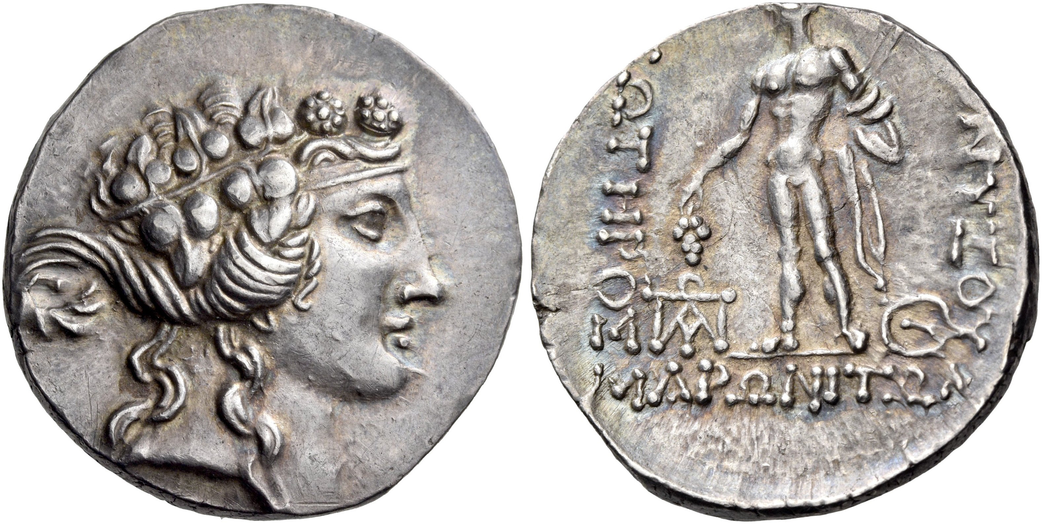
Θάσος και Μαρώνεια: Σύμμαχοι των Ρωμαίων
ΗΡΑΚΛΕΟΥΣ ΣΩΤΗΡΟΣ
ΘΑΣΙΩΝ
ΔΙΟΝΥΣΟΥ ΣΩΤΗΡΟΣ ΜΑΡΩΝΙΤΩΝ
Κόβονται μεταξύ του 160 και 80 π.Χ., και, σε πολύ μεγάλες ποσότητες, στον πρώιμο 1^{ο} αι. π.Χ. Βρίσκονται στη Θράκη.

Slide 32
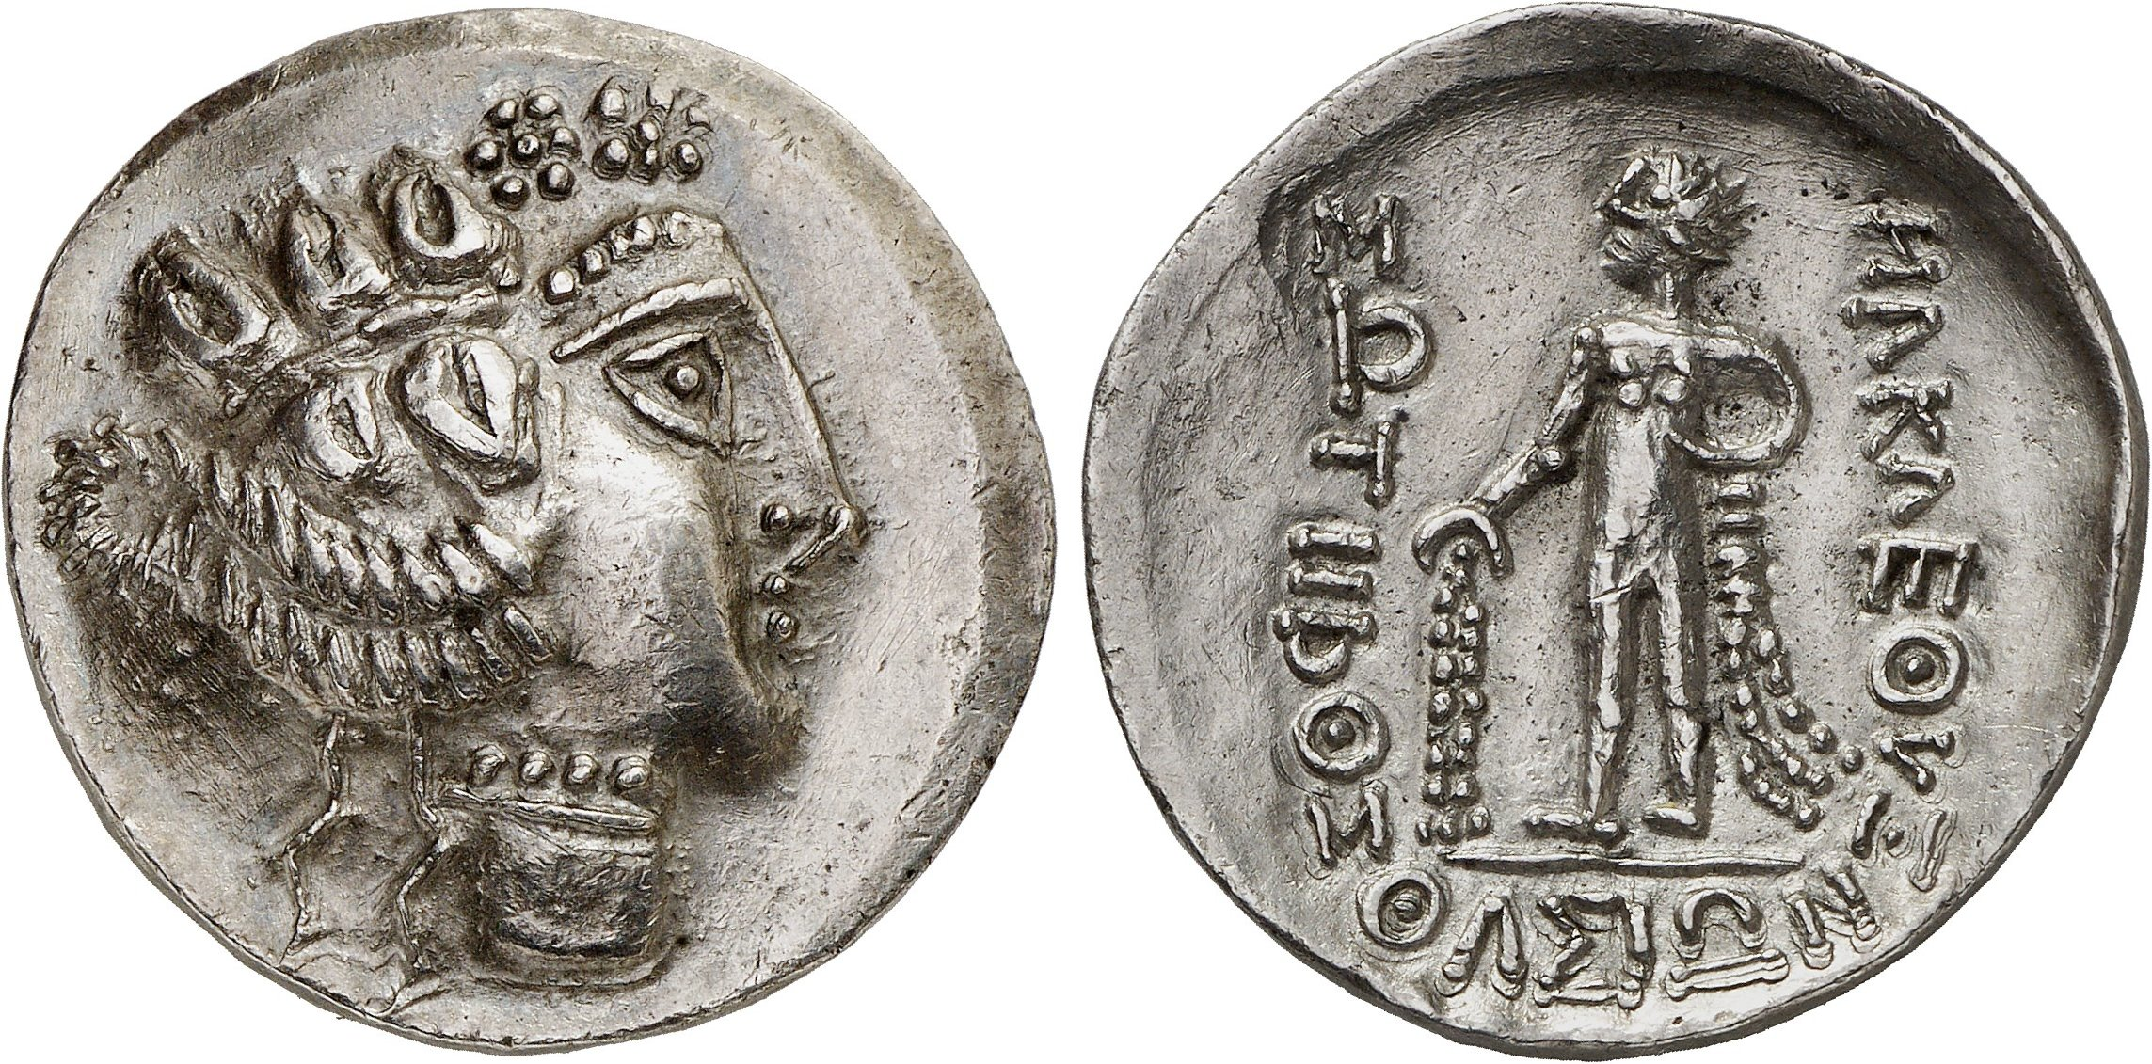
Θρακικές απομιμήσεις

Slide 33
Το πρώτο δίγλωσσο νόμισμα
Τετράδραχμα του Αισίλλα ca. 90-70 π.Χ.
Παράγονται από τους Ρωμαίους για την πληρωμή στρατιωτών.

Slide 34
Τέτραχμα στεφανηφόρα M. Thompson, The New Style Coinage of Athens, 1961
Περ. 160-40 π.Χ.

Slide 35
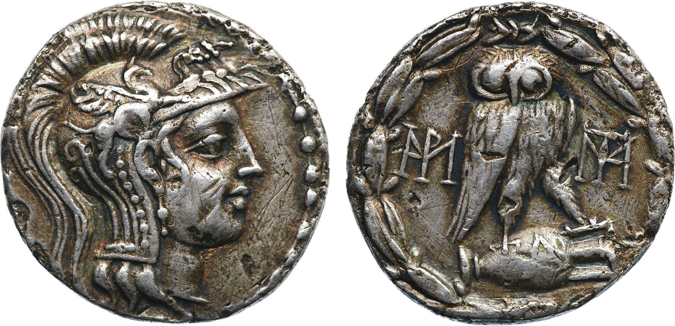
Αθηναϊκές κοπές που έχουν συνδεθεί με τον Σύλλα, 86 π.Χ.

Slide 36
Αππιανός, Μιθριδατικά, 5.30
Sulla, who had been appointed general of the Mithridatic War by the Romans, now for the first time passed over to Greece with five legions and a few cohorts and troops of horse and straightway called for money, reinforcements and provisions from Aetolia and Thessaly. As soon as he considered himself strong enough, he crossed over to attack Archelaus…
When Sulla reached Attica he detached part of his army to lay siege to Aristion in Athens, and himself went down to attack Piraeus, where Archelaus had taken shelter behind the wall with his forces.

Slide 37
Το Αμφικτυονικό ψήφισμα F. Delphes III.2, 139
Δέχεσθαι πάντας τοὺς Ἓλληνας τὸ ἀττικόν τέτραχμον ἐν δραχμαῖς ἀργυρίου τέταρσι…
Notes:
Giovannini against suspicion on Athenian New Style Coinage, a reinforcement of this coinage
Price the exchange of the silver NS with silver – not local bronze- drs without an agio.

Slide 38
Thonemann 2015, p. 126
“Throughout the Greek world, from the 170s onward, coinages nominally struck on the Attic standard saw their weights gradually drifting downwards. These ‘light-weight’ Attic coins continued, of course, to be perfectly acceptable within the states that minted them; but the ‘open’ circulation pool of the 3rd c. BC (vividly represented in mixed hoards like the Mektepini hoard) became harder to sustain. The Delphic degree seems to be an attempt – with uncertain success- to reimpose an international ‘open’ currency system based on the new light-weight Athenian tetradrachm of ca. 16.75-16.80 gms”

Slide 39
Κιστοφορικά 12,6γρ.
Ξεκινούν 180-160 π.Χ. και έχουν βάρος 3 δρχ. αλλά κυκλοφορούν ως 4δρχ. «Κλειστό σύστημα κυκλοφορίας»
Πέργαμος, (Σάρδεις, Σύνναδα, Απάμεια)
Έφεσος (Λαοδίκεια)
Υποδιαιρέσεις κόβονται στις Τράλλεις
Κεντρικός έλεγχος
Μετά το 129 π.Χ., από τους Ρωμαίους διοικητές
C Pulcher Pro Cos 55-53 π.χ.

Slide 40
Κιστοφορικά
Επί Τριανδρίας,
Μ. Αντώνιος/Οκταβία 55 π.Χ.
Επί Αυγούστου

Slide 41
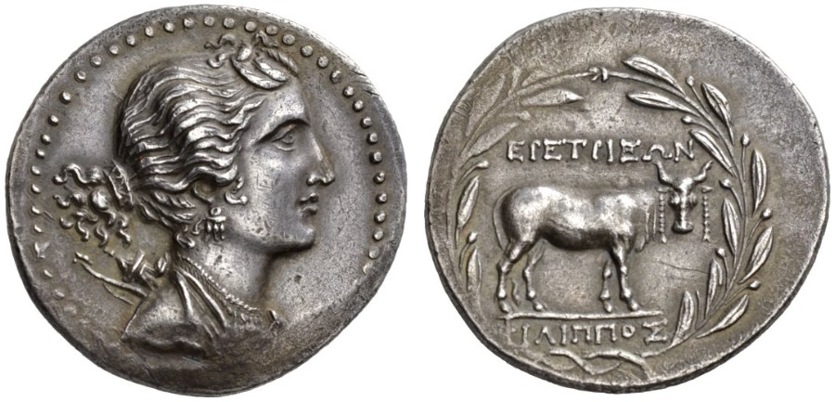
Η νέα εικονογραφία
Μύρινα, Αιολίς
Μαγνησία στον Μαίανδρο
Ερέτρια, Εύβοια

Slide 42
Οι στεφανηφόρες κοπές του 2^{ου} αι. π.Χ.
Νέα αττικά τετράδραχμα σε μειωμένο αττικό βάρος 16.8 γρ.
Σε αντίθεση με τους ’ουδέτερους’ Αλεξάνδρους οι νέες κοπές τονίζουν την τοπική ταυτότητα, ένας νέος τρόπος αυτοπροσδιορισμού της πόλης
Ορισμένες πόλεις στην κυρίως Ελλάδα (Αθήνα, Ερέτρια, Χαλκίς) και πάρα πολλές στην δυτική Μικρά Ασία (Κύζικος, Άβυδος (Τρωάς), Αιγαί, Κύμη, Μύρινα (Αιολίς), Λέβεδος, Σμύρνη, Μαγνησία στον Μαίανδρο, Ηράκλεια στην Λάτμο, Κολοφών, Μυτιλήνη (Ιωνία).
Κόβονται κυρίως μεταξύ 160-140 π.Χ. και το μέγεθος των κοπών είναι συχνά δυσανάλογο με την σημασία των πόλεων που τις έκοψαν.
Βρίσκονται σε μεγάλους αριθμούς και σε καλή κατάσταση διατήρησης σε θησαυρούς από την Σελευκιδική Συρία μεταξύ του 150-120 π.Χ. Ίσως να κόπηκαν για την υποστήριξη του Αλέξανδρου Α’ Βάλα, που διεκδίκησε τον θρόνο των Σελευκιδών το 153/2 π.Χ.

Slide 43
Κυρίαρχα αργυρά νομίσματα 2ος-1^{ο} αι. π.Χ.
Ιταλία και Σικελία:
δηνάριο
Αφρική:
δηνάριο μετά την προσάρτηση το 146 π.Χ.
Ισπανία και Γαλατία:
δηνάριο και τοπικά νομίσματα
Ανατολική Μεσόγειος:
τοπικά νομίσματα ελεγχόμενα από τους Ρωμαίους

Slide 44
The transmission from Greek to Roman denominations in Thessaly
Bronze denominations in Hellenistic Thessaly |  |  | Bronze denominations in Thessaly after Augustus
Obol | 20mm | 7-8 gms | Diassarion | 21-23mm | 7,5-9 gms
Hemiobol | 16mm | 5 gms | Assarion | 16mm | 5gms
Trihemiobol (=1^{1/2} obol) | 25mm | 15gms | Triassarion | 25-27mm | 10-14gms
Notes:
F. Burrer

Slide 45
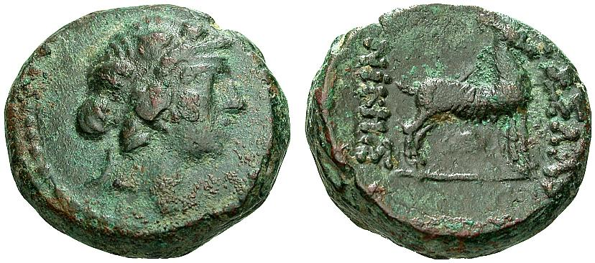
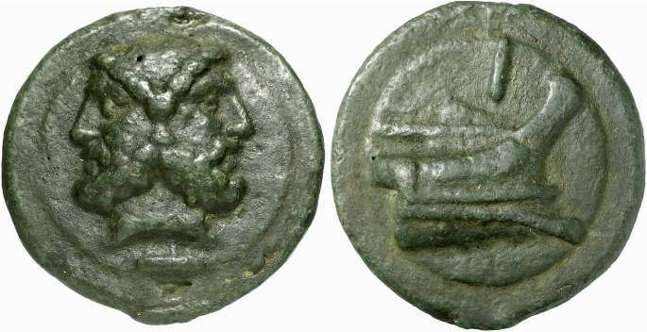
Τα όψιμα ελληνιστικά χαλκά αλλάζουν εικονογραφία και σταθμητικό σύστημα
Θεσσαλονίκη
2^{ος}-1^{ος} αι. π.Χ.
Θεσσαλονίκη
40΄ π.Χ.
Ρωμαϊκά χαλκά

Slide 46
Carbone 2014, p. 19

